Slide 1
МДОУ «Детский сад «Радуга»
«Инновационные технологии в развитии графомоторных навыков дошкольников»
Подготовила: учитель – логопед Дурнева Л.Г.

Slide 2
Графомоторный навык –
это определенное положение и движения пишущей руки, которое позволяет: рисовать, раскрашивать, копировать простейшие узоры, соединять точки, правильно удерживать пишущий предмет.

Slide 3
Графомоторные навыки включают в себя:
1. Мелкую мускулатуру пальцев (контроль силы пальцев и быстроты их движений);
2. Зрительный анализ и синтез (определение правых и левых частей тела; ориентировка в пространстве по отношению к предметам…)
3. Рисование (штриховка, обвести по контуру, обводка; срисовывание геометрических фигур; зарисовка деталей; дорисовывание незаконченных рисунков);
4. Графическую символику (умение рисовать узоры, а также изображать их с помощью символов).

Slide 4
- Сформированный графомоторный навык позволяет писать буквы четко, красиво, разборчиво, быстро.
Несформированный графомоторный навык создает комплекс трудностей письма: небрежный, неразборчивый почерк, медленный темп.

Slide 5
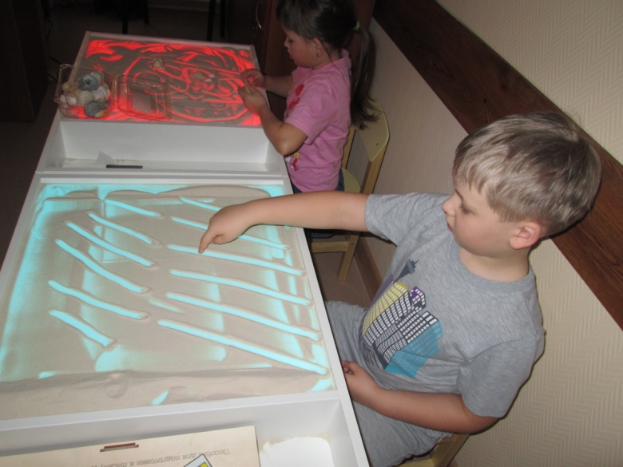
Знакомство с песочным столом начинается с рисования прямых линий. Также можно проводить их по диагонали или с каким-либо наклоном.

Slide 6
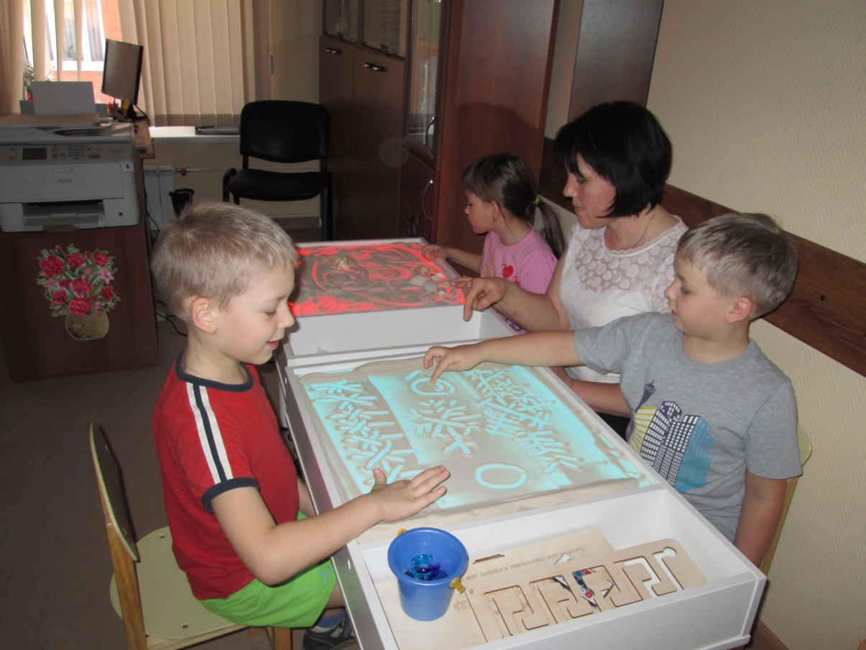
В логопункте дети с удовольствием рисуют снежинки…

Slide 7
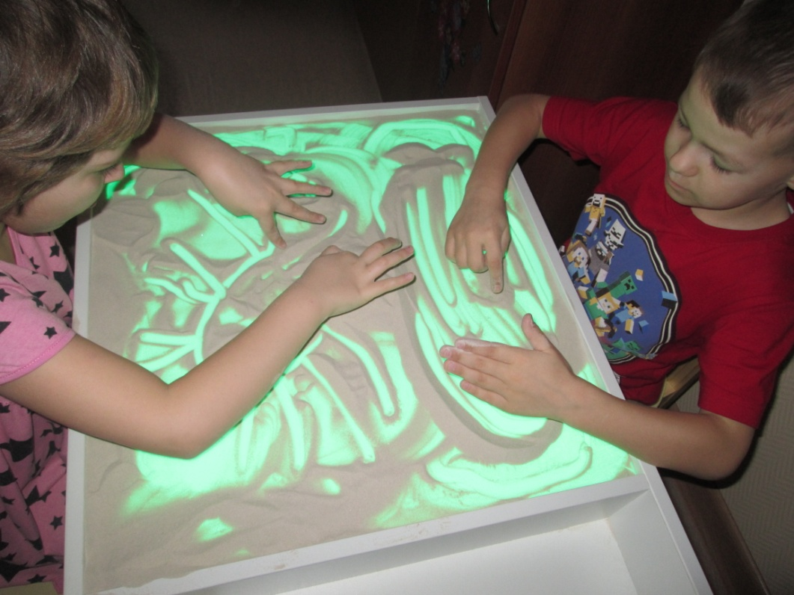
Также можно предложить детям воплотить в песке свои идеи теми способами, которые им больше нравятся:
• Песок можно разравнивать как ладонями, так и пальцами

Slide 8
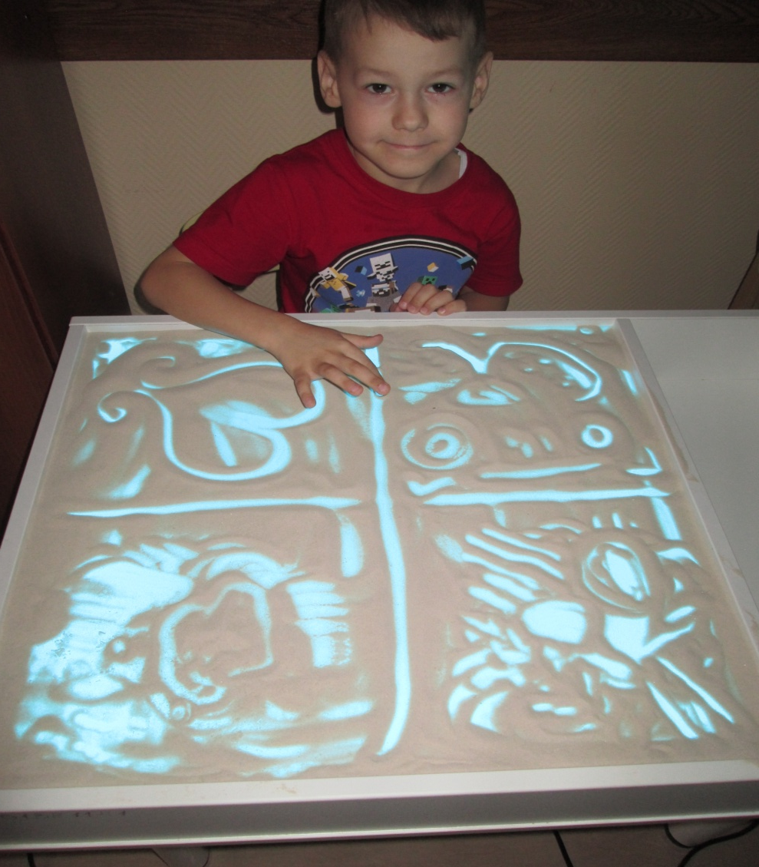
•Также можно рисовать указательным пальцем, - так удобнее и привычнее

Slide 9
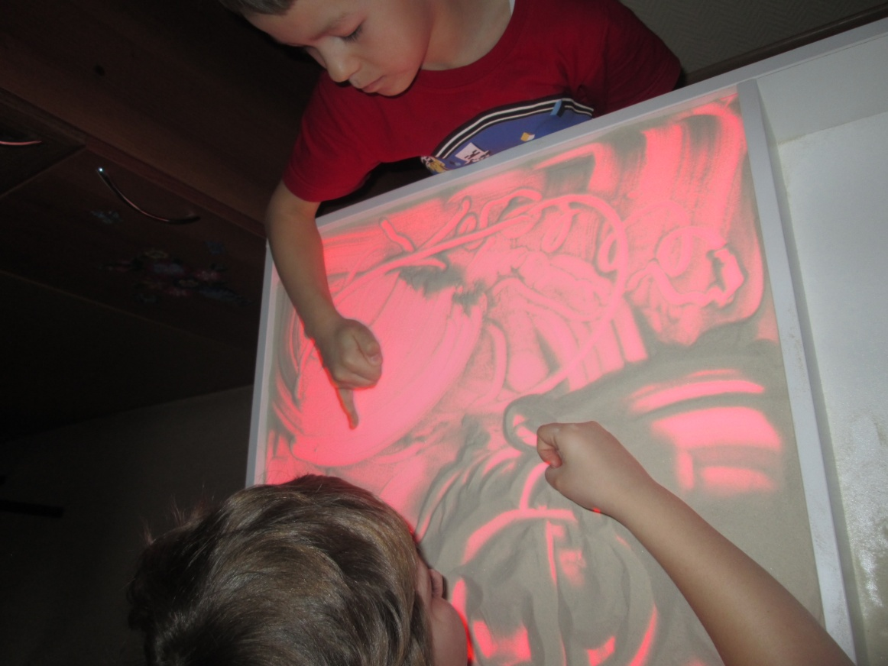
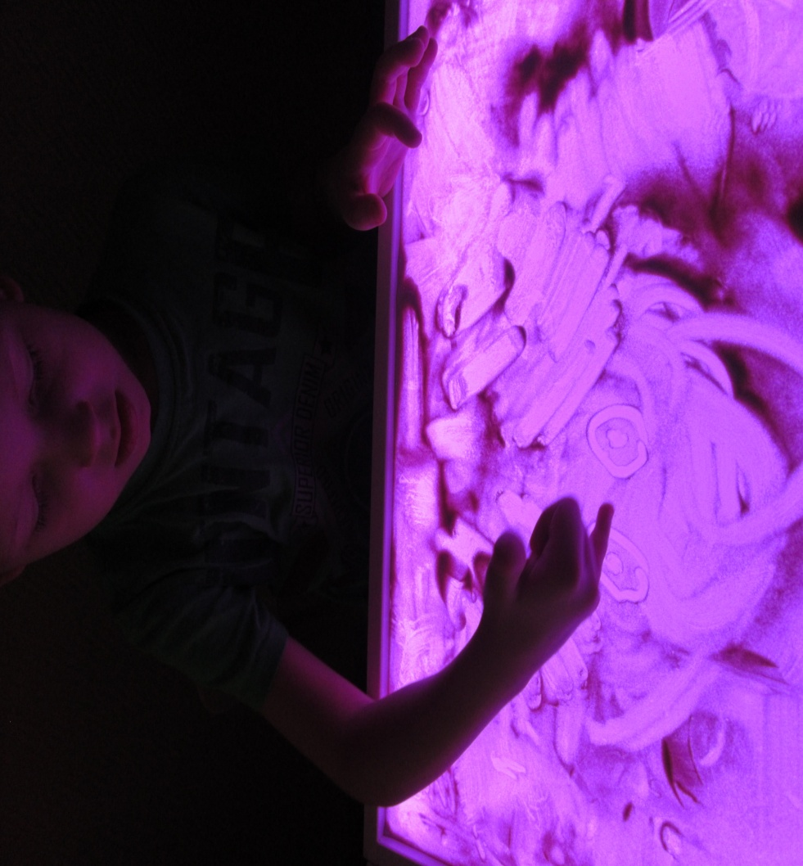
Хорошо
тренирует пальчики рисование мизинцем

Slide 10
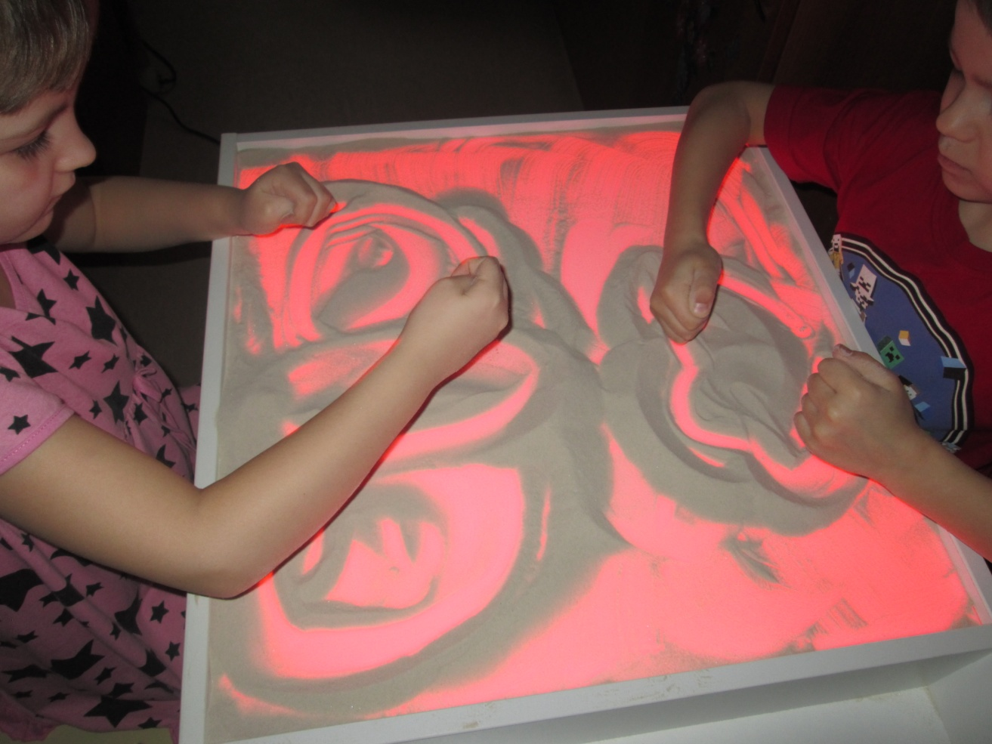
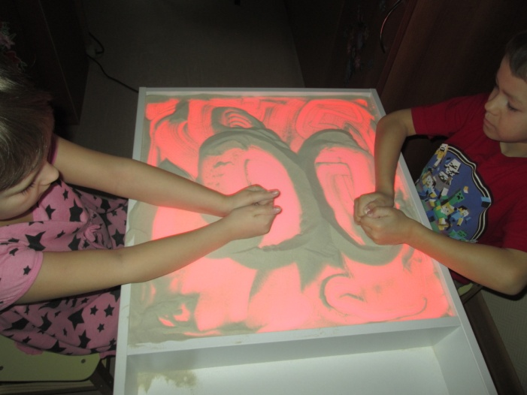
Для изображений можно использовать кулачок

Slide 11
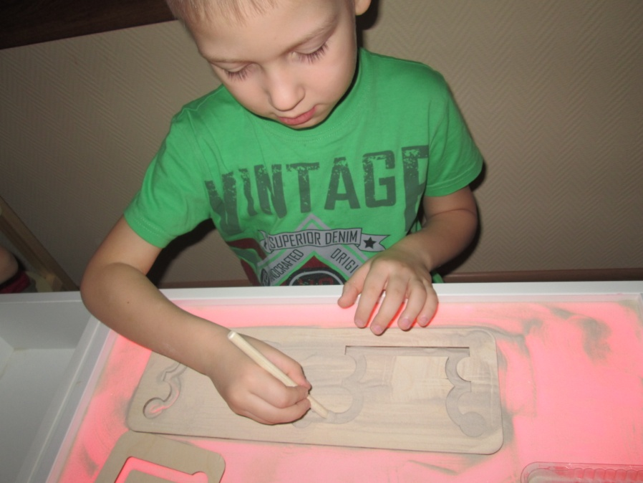
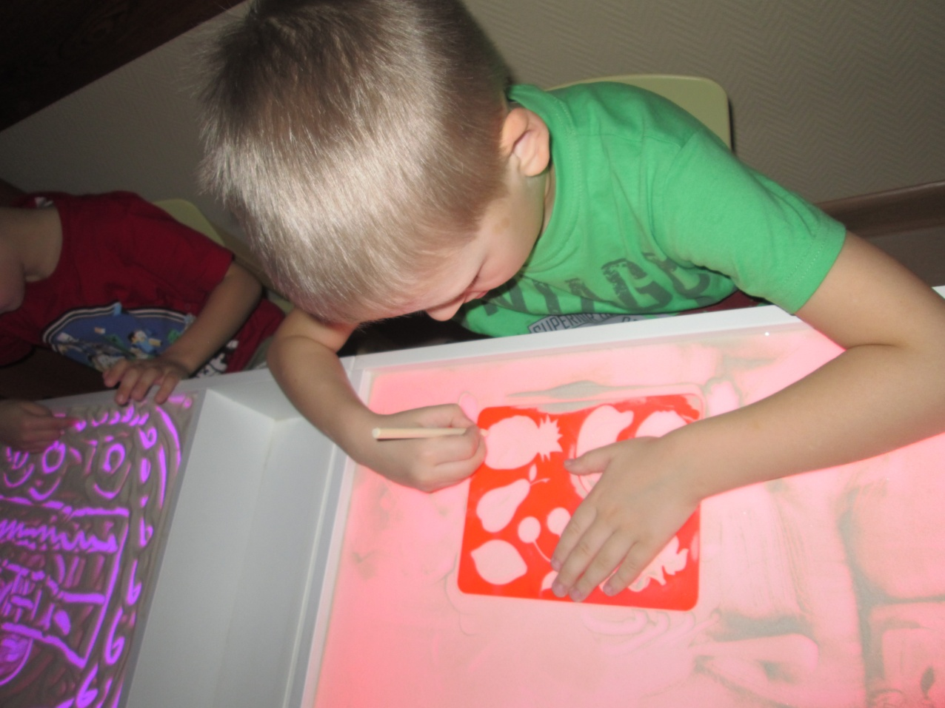
Обводим трафареты специальным карандашом

Slide 12
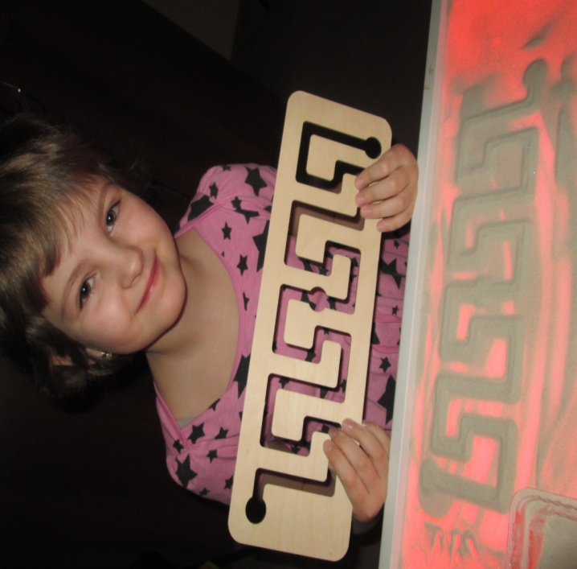
Интересный способ работы с трафаретами – засыпание рисунка песком по контуру

Slide 13
СПАСИБО ЗА ВНИМАНИЕ!
Использование в ходе логопедических занятий пескотерапии, как показал анализ моего опыта, даёт значительно больший воспитательный и образовательный эффект, нежели стандартные формы обучения.
Во-первых, усиливается желание ребёнка узнавать что-то новое, экспериментировать и работать самостоятельно. Во-вторых, развивается тактильная чувствительность как основа «ручного интеллекта», графомоторные навыки. В-третьих, в играх с песком более гармонично и интенсивно развиваются все познавательные функции (восприятие, внимание, память, мышление), а главное для нас - речь и моторика.

